Slide 1
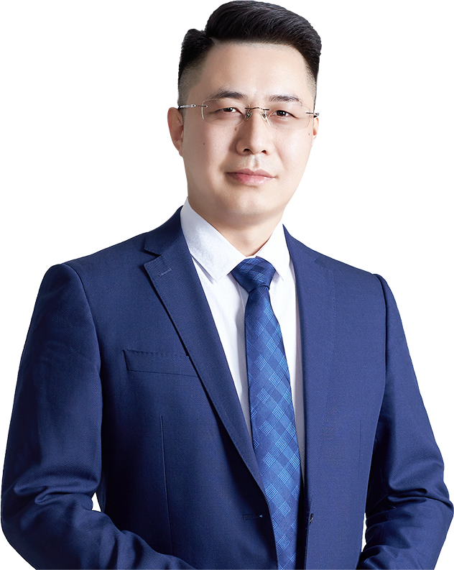

历史重复
双轮驱动
杨春虎 | 执业编号:A1120619100003
·
经传多赢投研总监
·
北京大学金融系毕业,从业十余年,坚持以资金推动论为研究核心，形成了以机构思路选股，游资思路跟踪的稳健投资模型。独创双龙战法，机构分析战法等软件经典战法，深受广大用户的喜爱。

Slide 2


第一章
投资天时，跟随机构
第二章
跟随政策，顺应市场
第三章
机构抱团，业绩为王
第四章
智尊寻龙，机构控盘

Slide 3
PART 01
投资天时，跟随机构

Slide 4
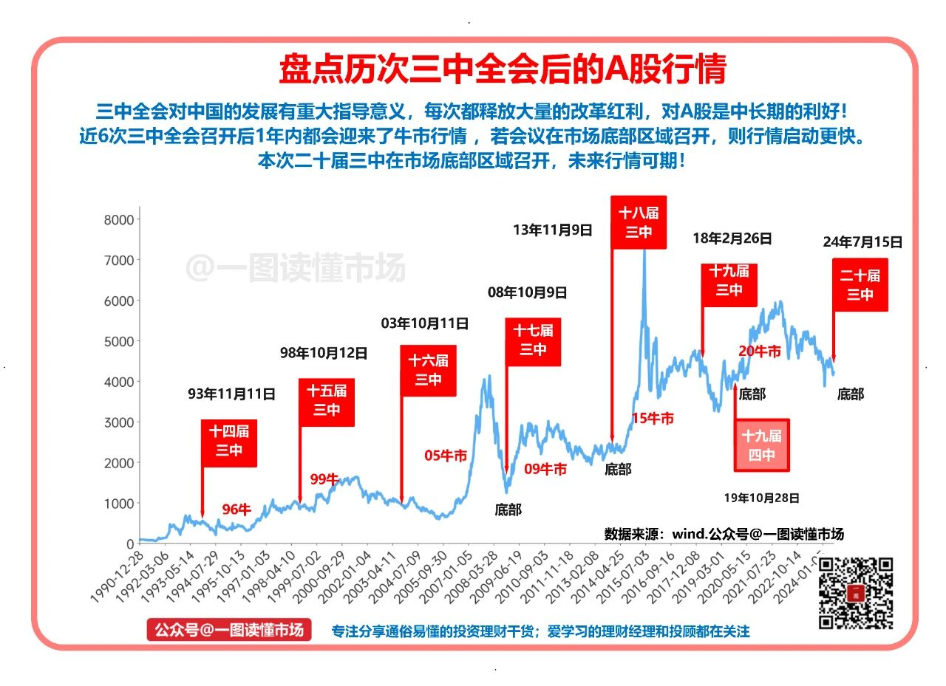
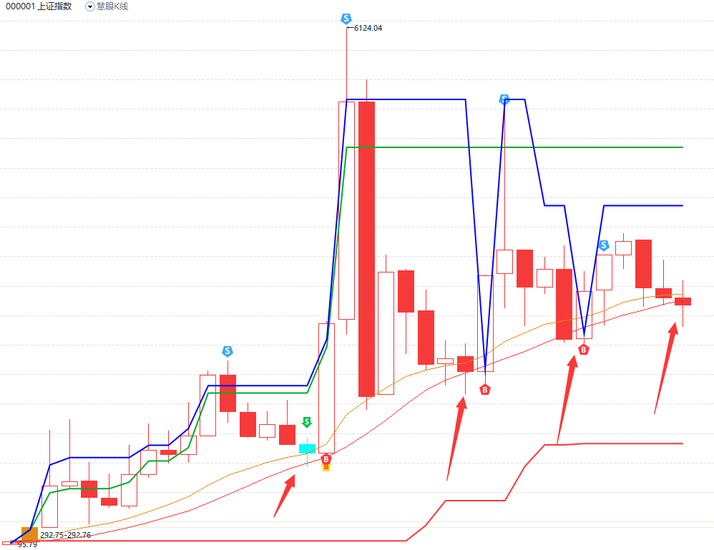
市场筑底，投资机遇
年线智能辅助线支撑争夺，底部反复确认，上证历史没有年线三连阴
历次三中全会后，行情底部区域，启动更快，投资机遇明显
经传多赢投研总监 :杨春虎丨执业编号:A1120619100003 风险提示:观点基于软件数据和理论模型分析，仅供参考，不构成买卖建议，股市有风险，投资需谨慎

Slide 5
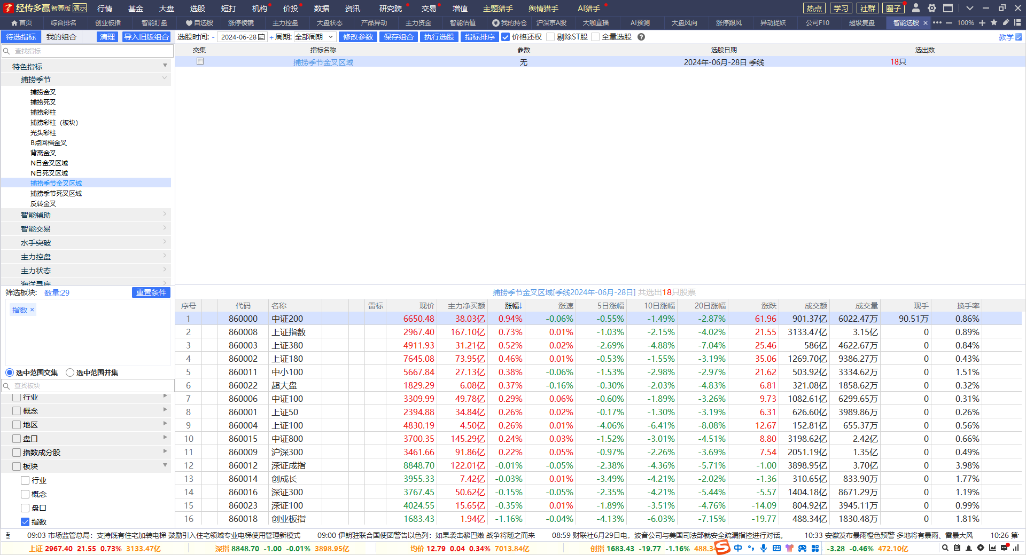

机会到了没？
18个指数季线金叉区域，16个指数季线金叉，调整就是洗盘，等待月线金叉机会。
不是行情不好，是指数成分更有优势，关注指数的机会
经传多赢投研总监 :杨春虎丨执业编号:A1120619100003 风险提示:观点基于软件数据和理论模型分析，仅供参考，不构成买卖建议，股市有风险，投资需谨慎

Slide 6
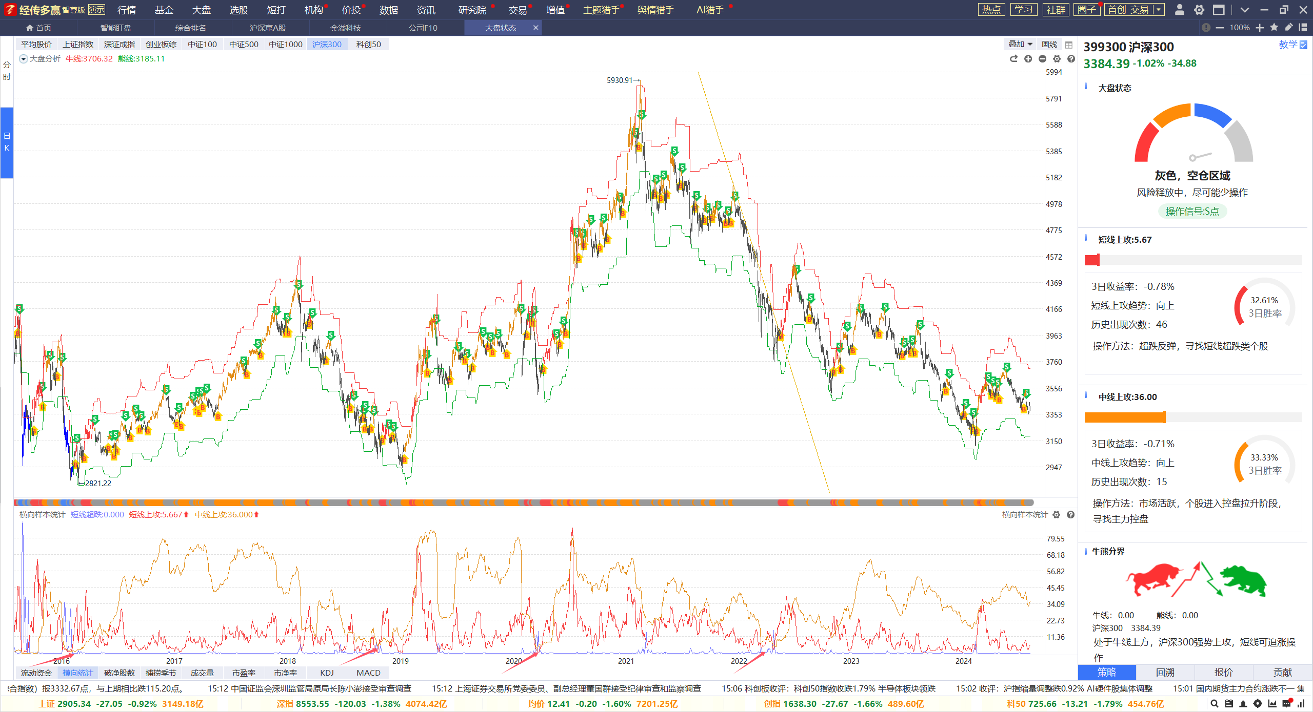
市场的两极分化
短线资金关注短线上攻，稳健资金关注中线上攻，中短上攻向上，市场机会明显，跟随资金
中线上攻低位启动，每次都是机构抱团，短线上攻低位启动，都是短线热点机会
经传多赢投研总监 :杨春虎丨执业编号:A1120619100003 风险提示:观点基于软件数据和理论模型分析，仅供参考，不构成买卖建议，股市有风险，投资需谨慎

Slide 7
PART 02
跟随政策，顺应市场

Slide 8
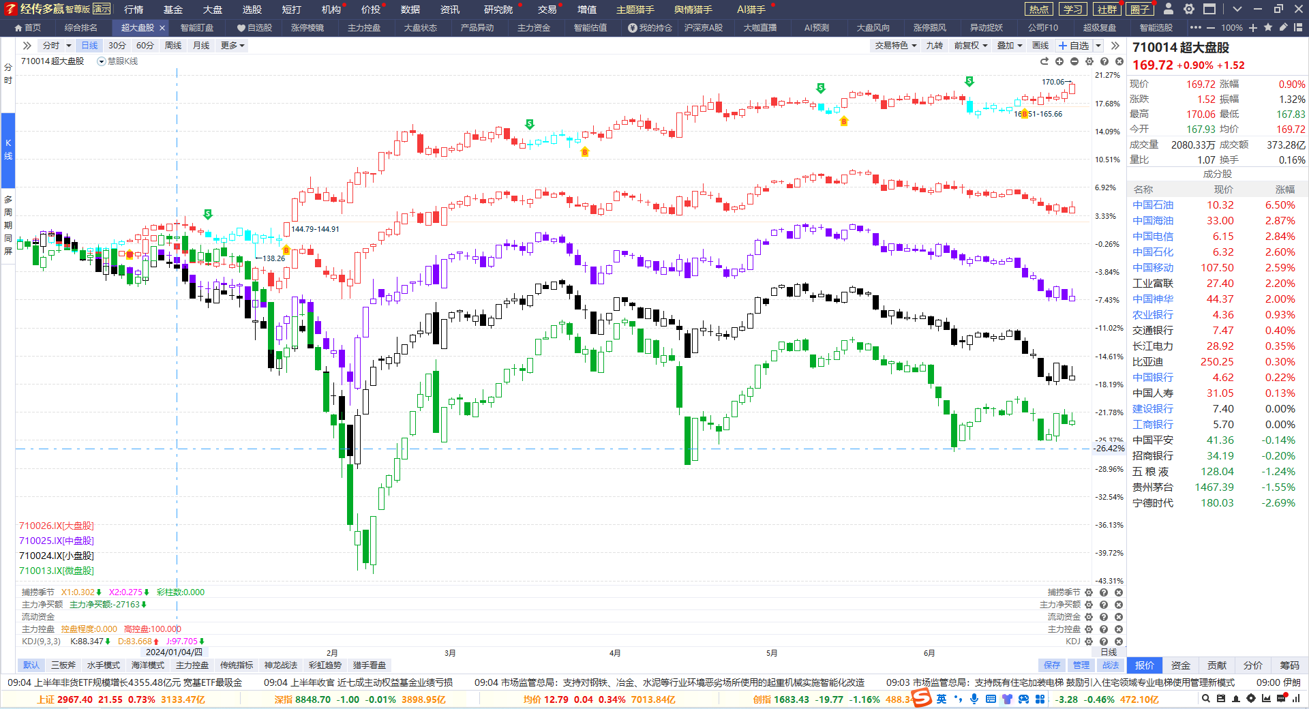
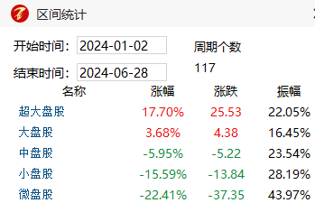
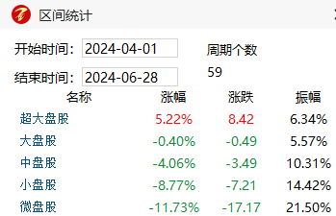
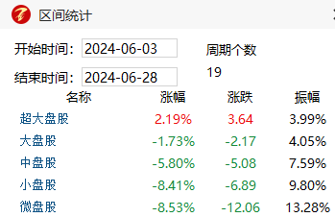
市场分化，机构主导
2024年超大盘，大盘股引领市场，微盘股，小盘股持续领跌
涨幅与振幅差距小，适合大趋势跟踪，涨幅与振幅差距大，只能波段
经传多赢投研总监 :杨春虎丨执业编号:A1120619100003 风险提示:观点基于软件数据和理论模型分析，仅供参考，不构成买卖建议，股市有风险，投资需谨慎

Slide 9
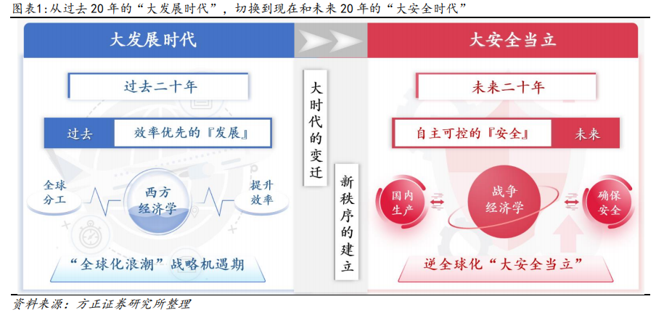
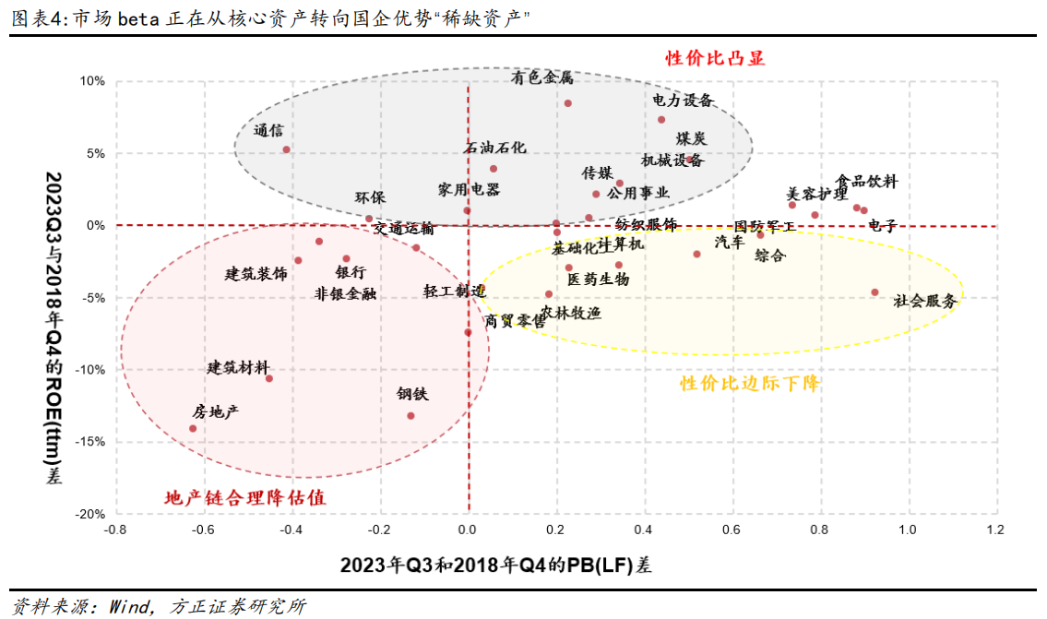
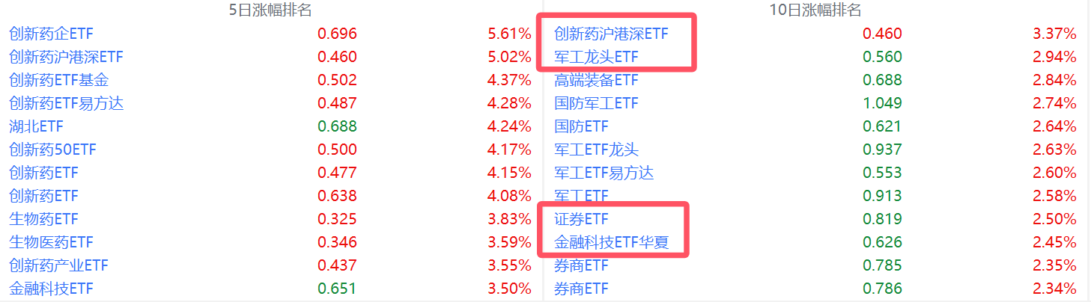
稀缺龙头，机构首选
发展到安全
行政垄断+特许经营成为A股的稀缺资产
稀缺资产集中于：石油，有色，电力，煤炭，通信，公共事业等稀缺龙头
高股息，低估值龙头品种不断被资金持续关注
电力设备，通信，公用事业，钢铁等补涨需求
军工与券商，创新药低位启动明显
中特估+硬科技
经传多赢投研总监 :杨春虎丨执业编号:A1120619100003 风险提示:观点基于软件数据和理论模型分析，仅供参考，不构成买卖建议，股市有风险，投资需谨慎

Slide 10
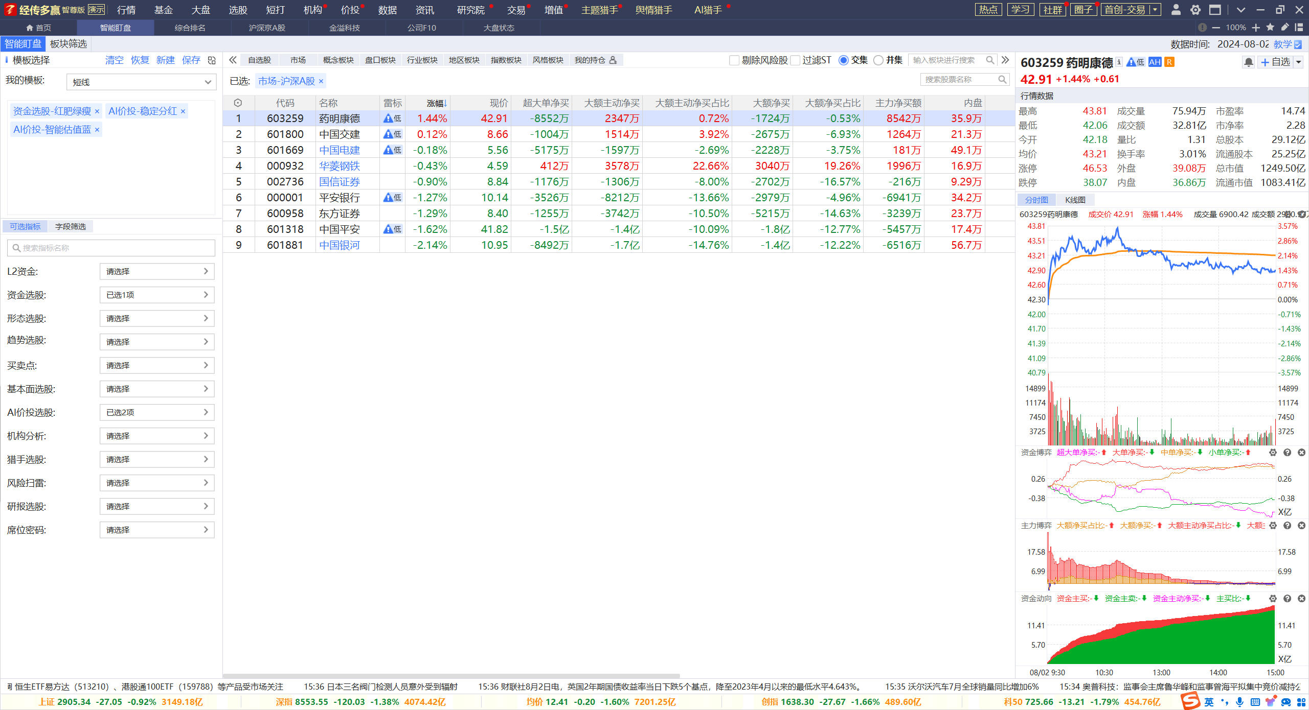
大盘股，高分红
业绩是股价的长期方向
合理估值，等待机会，跟随趋势
经传多赢投研总监 :杨春虎丨执业编号:A1120619100003 风险提示:观点基于软件数据和理论模型分析，仅供参考，不构成买卖建议，股市有风险，投资需谨慎

Slide 11
PART 03
机构抱团，业绩为王

Slide 12
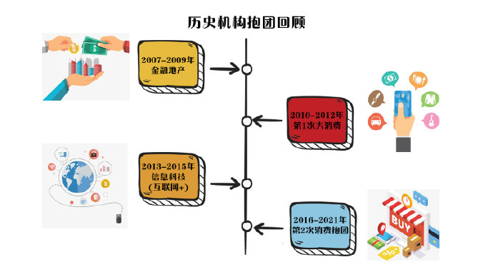
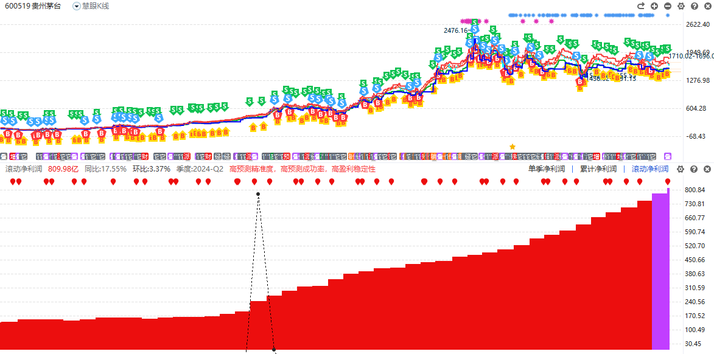
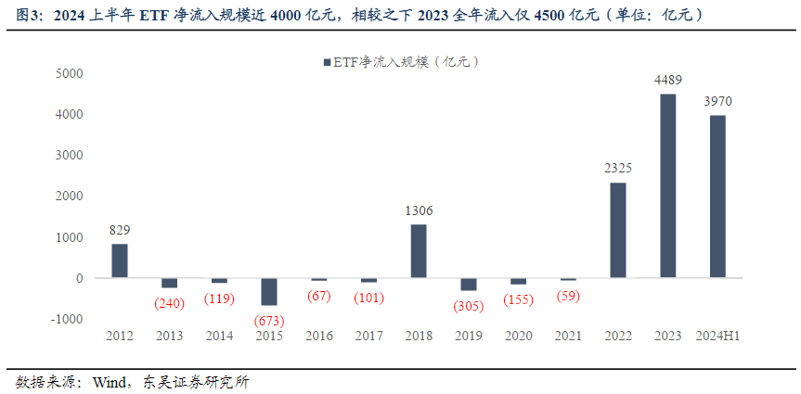
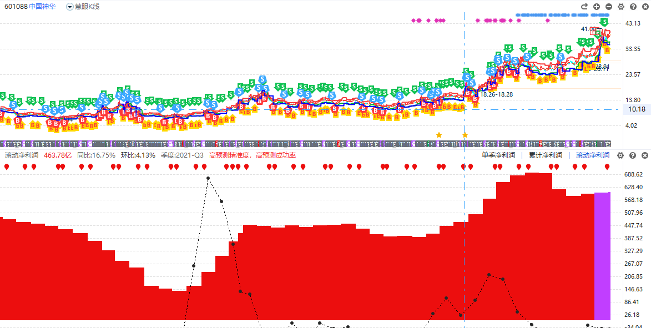
机构抱团，中线方向
机构大资金在大市值中切换，形成长期趋势，形成稳健风格
经济增速：增值和保值左右大资金的抱团，资金不会轮空，风格持续存在
中线上攻观察机构抱团方向，机构抱团，趋势震荡向上
经传多赢投研总监 :杨春虎丨执业编号:A1120619100003 风险提示:观点基于软件数据和理论模型分析，仅供参考，不构成买卖建议，股市有风险，投资需谨慎

Slide 13
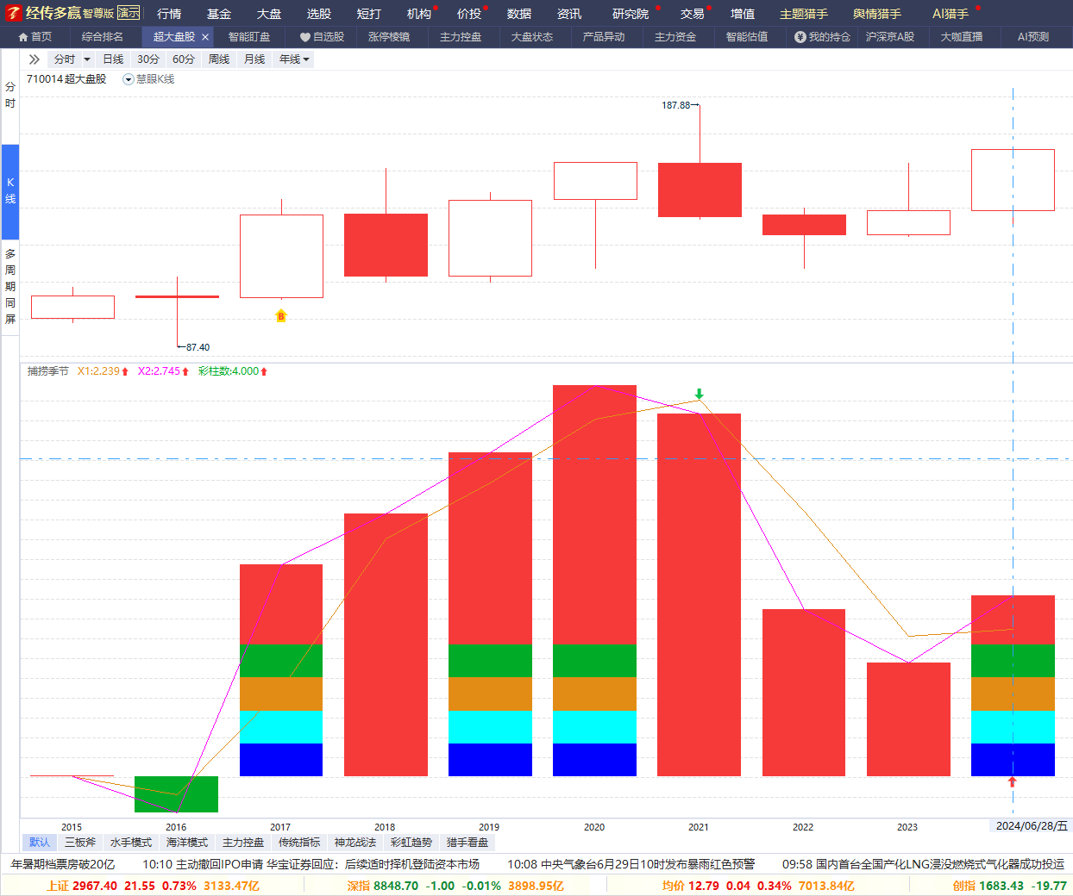
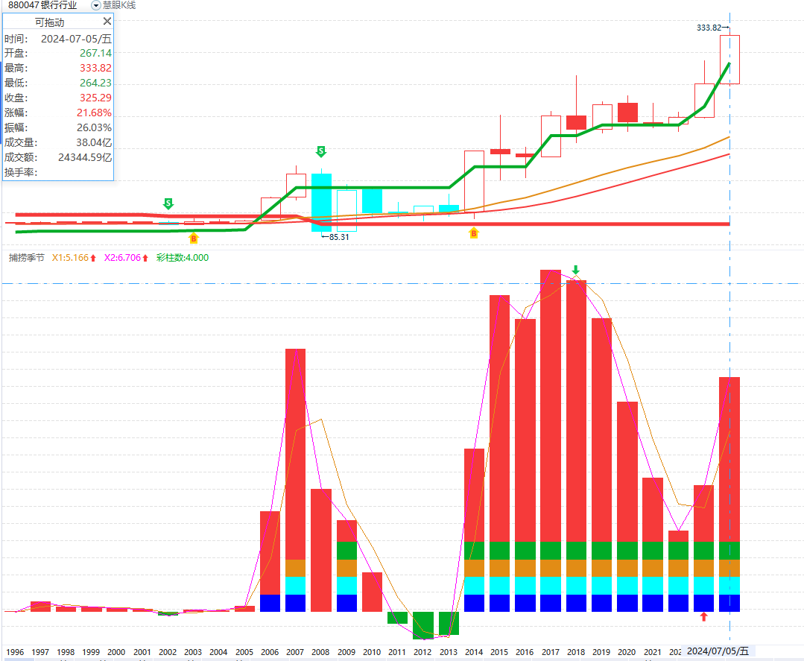
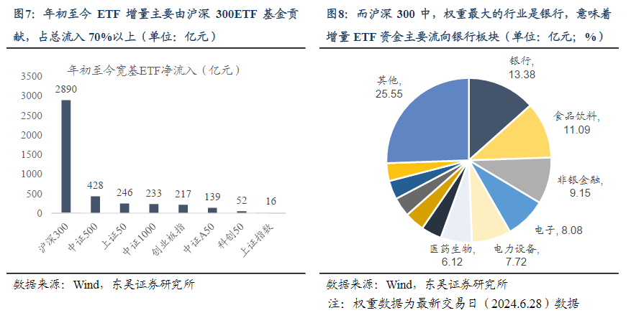
机构抱团，中线方向
超大盘年线金叉，银行股年线金叉区域。机构抱团再次启动。
上次超大盘年线金叉2016年，银行上次低位年线金叉，2013年
机构不是快进快出，跟随趋势，业绩-分红-机构-控盘，
经传多赢投研总监 :杨春虎丨执业编号:A1120619100003 风险提示:观点基于软件数据和理论模型分析，仅供参考，不构成买卖建议，股市有风险，投资需谨慎

Slide 14
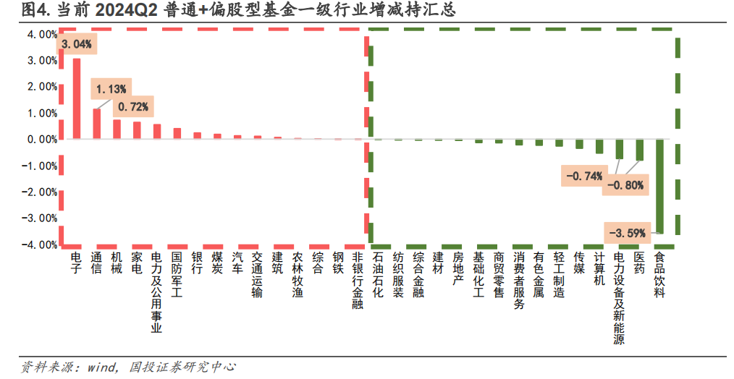
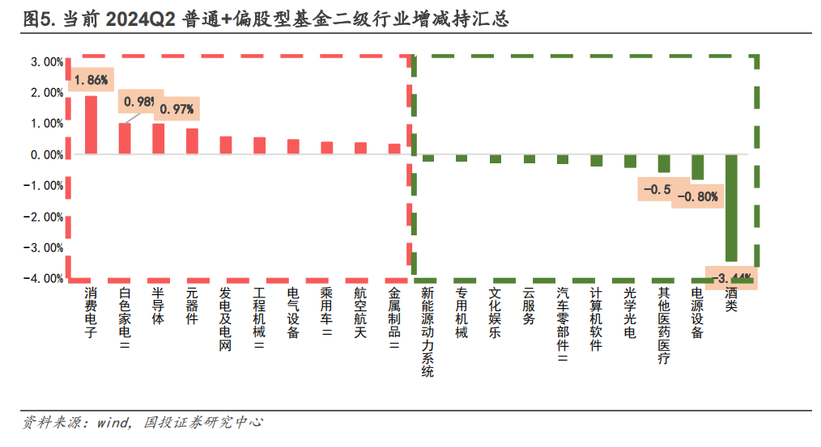
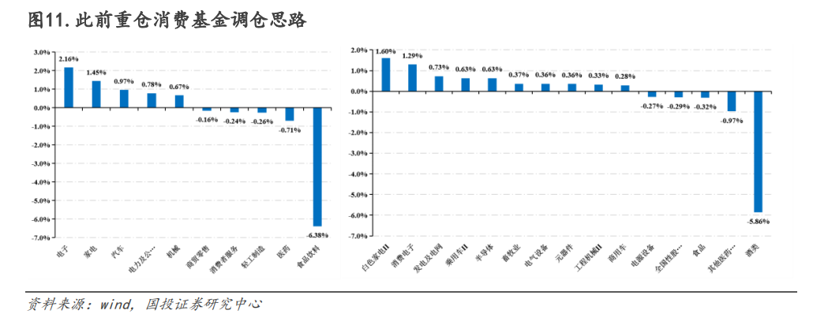
二季度公募调仓
高股息
（电力，银行，煤炭等）
硬科技
（半导体，消费电子，元器件）
出海
（消费基金调仓，电子，家电，汽车）
经传多赢投研总监 :杨春虎丨执业编号:A1120619100003 风险提示:观点基于软件数据和理论模型分析，仅供参考，不构成买卖建议，股市有风险，投资需谨慎

Slide 15
二季度公募调仓
高股息
（电力，银行，煤炭等）
硬科技
（半导体，消费电子，元器件）
出海
（消费基金调仓，电子，家电，汽车）
经传多赢投研总监 :杨春虎丨执业编号:A1120619100003 风险提示:观点基于软件数据和理论模型分析，仅供参考，不构成买卖建议，股市有风险，投资需谨慎

Slide 16
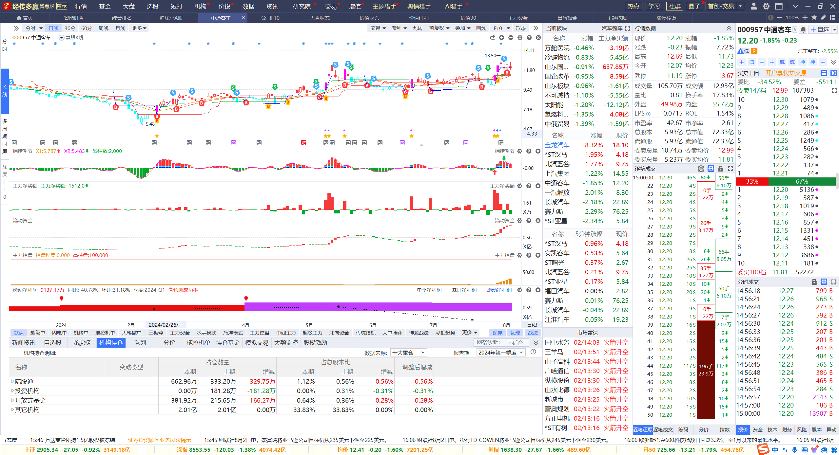
选择大于努力-趋势龙头
业绩打底，机构抱团，周线金叉区域
控盘增加，红肥绿瘦，等待下个启动机会
经传多赢投研总监 :杨春虎丨执业编号:A1120619100003 风险提示:观点基于软件数据和理论模型分析，仅供参考，不构成买卖建议，股市有风险，投资需谨慎

Slide 17
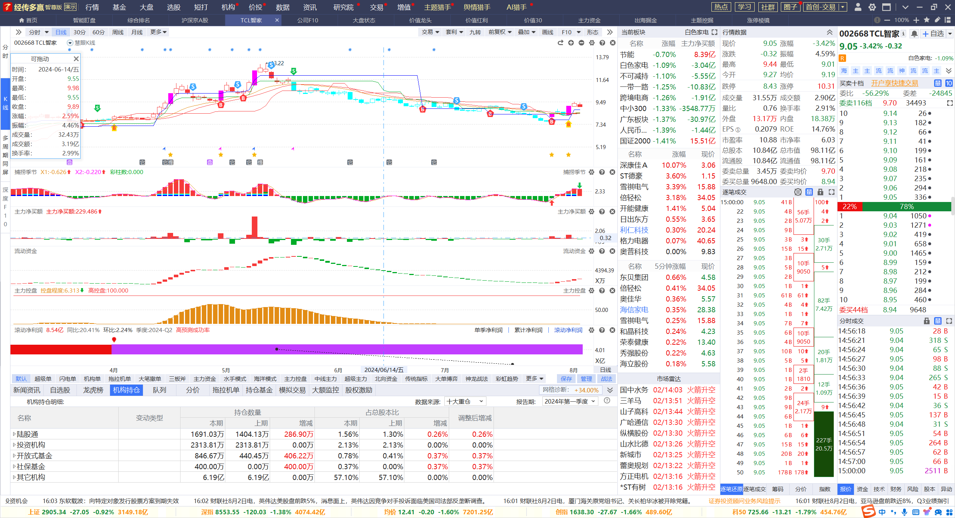
选择大于努力-趋势龙头
业绩打底，机构抱团，周线金叉区域
涨停回踩，红肥绿瘦，等待下个熊线上移，日线金叉的启动机会
经传多赢投研总监 :杨春虎丨执业编号:A1120619100003 风险提示:观点基于软件数据和理论模型分析，仅供参考，不构成买卖建议，股市有风险，投资需谨慎

Slide 18
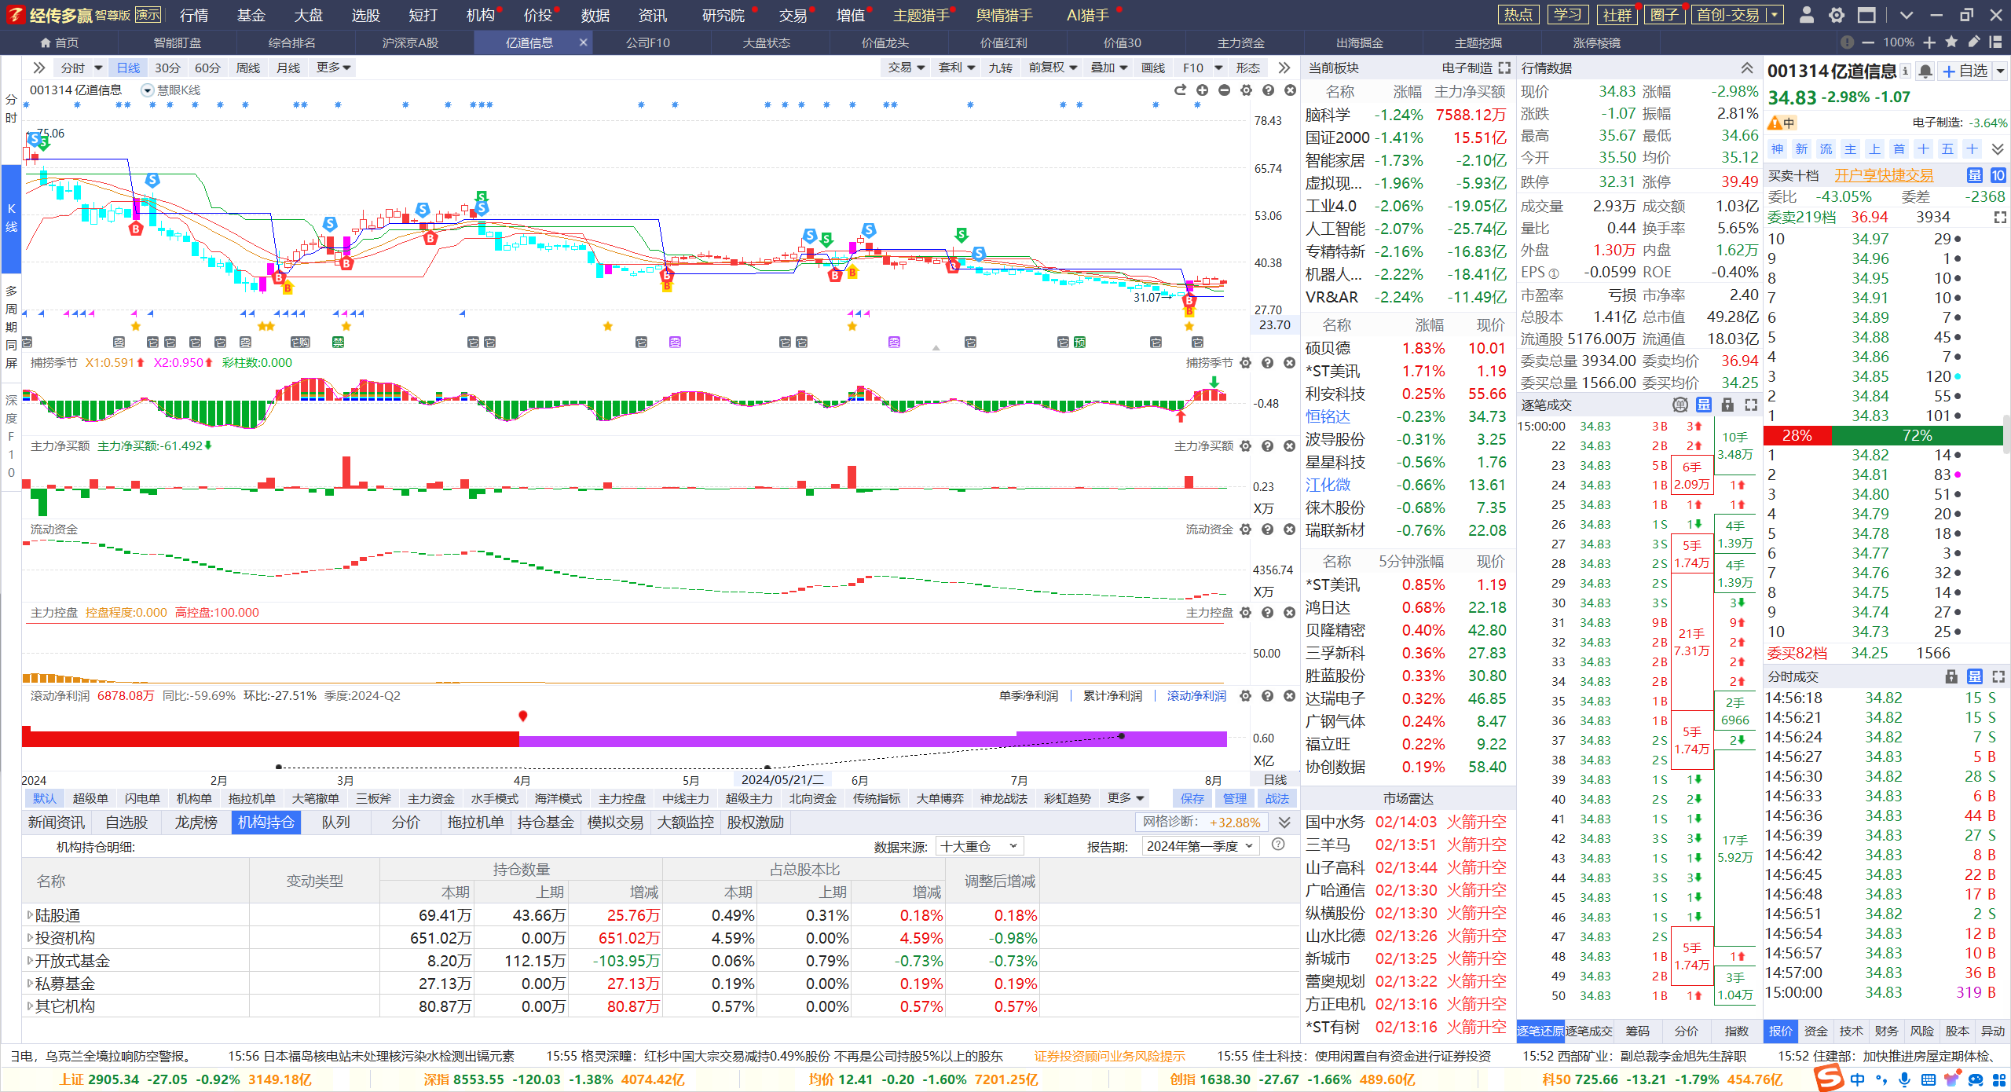
选择大于努力-趋势龙头
业绩打底，机构抱团，周线金叉区域
涨停回踩，红肥绿瘦，等待下个熊线上移，日线金叉的启动机会
经传多赢投研总监 :杨春虎丨执业编号:A1120619100003 风险提示:观点基于软件数据和理论模型分析，仅供参考，不构成买卖建议，股市有风险，投资需谨慎

Slide 19
PART 04
智尊寻龙，机构控盘

Slide 20
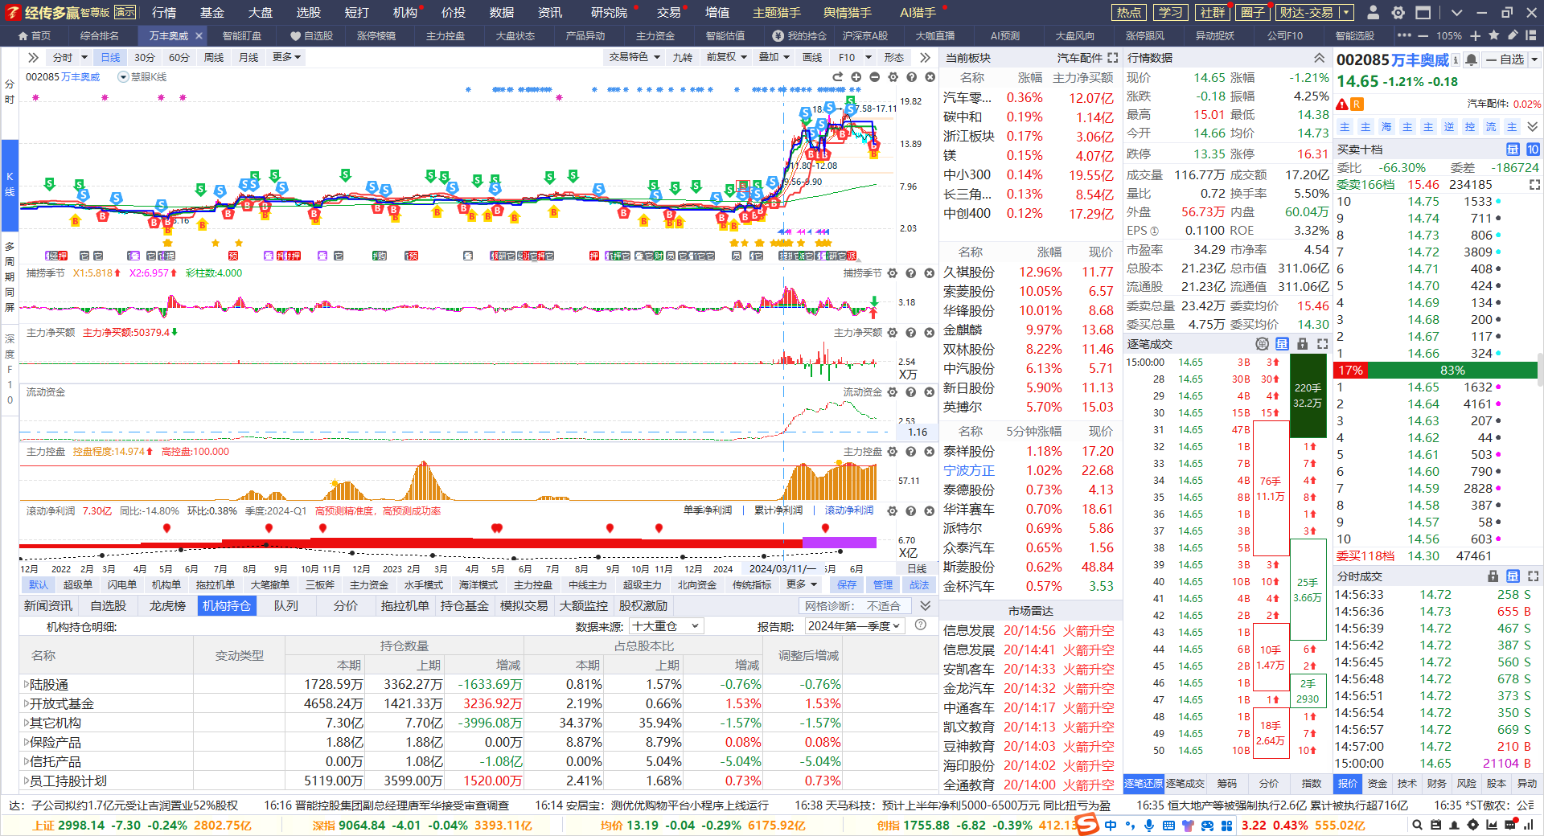
龙头是怎么来的
板块：有政策，持续发酵，产业扶持
个股：有业绩，有机构，有控盘，有游资
经传多赢投研总监 :杨春虎丨执业编号:A1120619100003 风险提示:观点基于软件数据和理论模型分析，仅供参考，不构成买卖建议，股市有风险，投资需谨慎

Slide 21
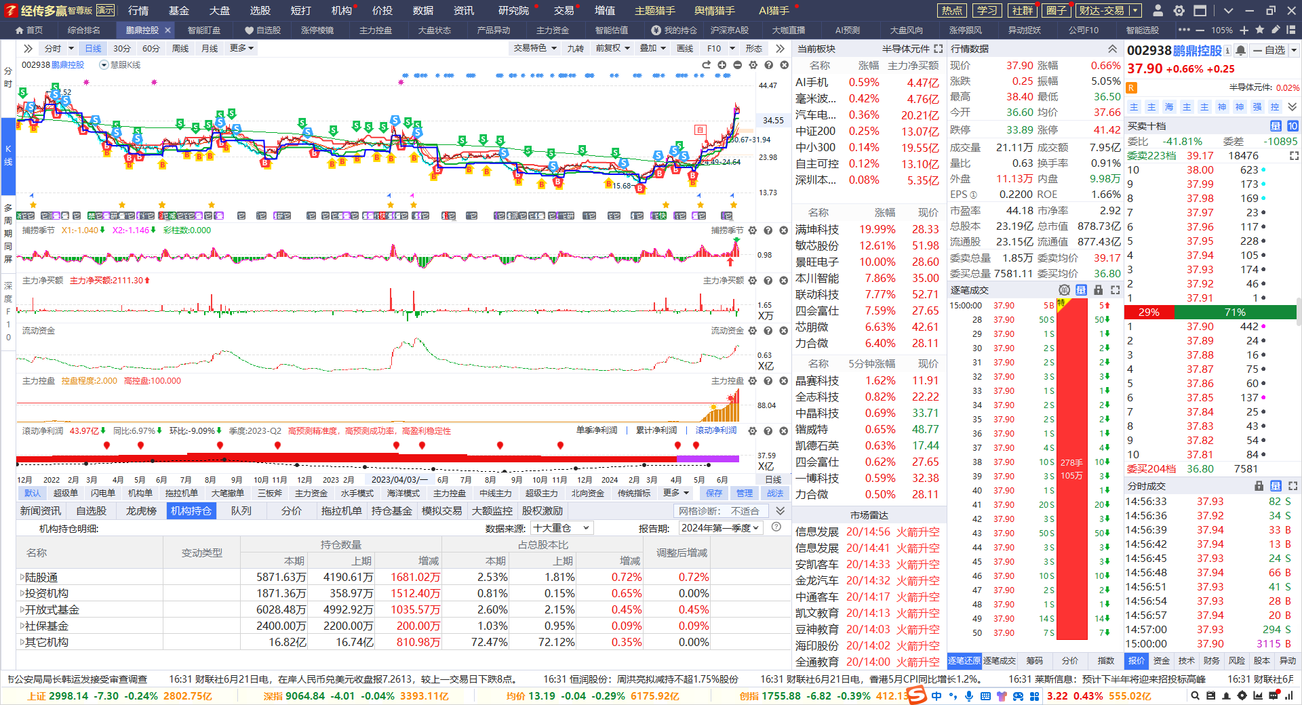
龙头是怎么来的
板块：有政策，持续发酵，产业扶持
个股：有业绩，有机构，有控盘，有游资
经传多赢投研总监 :杨春虎丨执业编号:A1120619100003 风险提示:观点基于软件数据和理论模型分析，仅供参考，不构成买卖建议，股市有风险，投资需谨慎

Slide 22
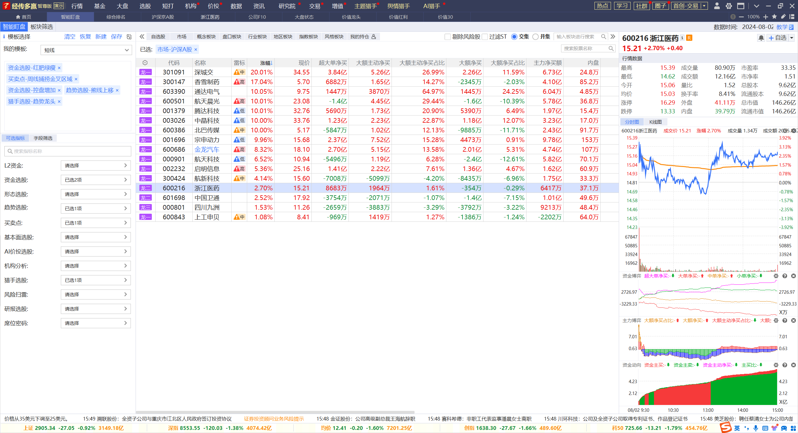
智尊寻龙，机构控盘
业绩决定长期方向，机构决定启动力量
控盘决定强势程度，跟随趋势，等待机会
经传多赢投研总监 :杨春虎丨执业编号:A1120619100003 风险提示:观点基于软件数据和理论模型分析，仅供参考，不构成买卖建议，股市有风险，投资需谨慎

Slide 23
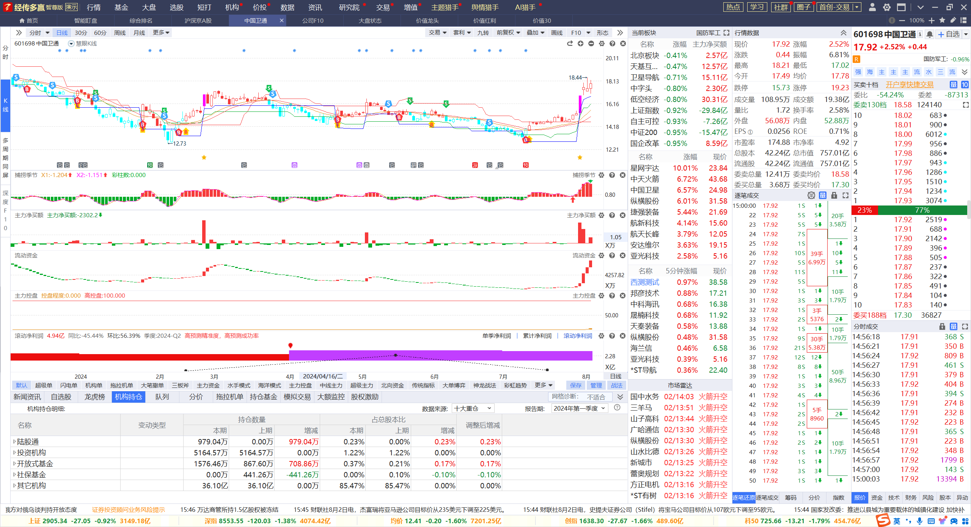
选择大于努力
业绩打底，机构抱团，周线金叉区域
控盘增加，红肥绿瘦，等待下个启动机会
经传多赢投研总监 :杨春虎丨执业编号:A1120619100003 风险提示:观点基于软件数据和理论模型分析，仅供参考，不构成买卖建议，股市有风险，投资需谨慎

Slide 24
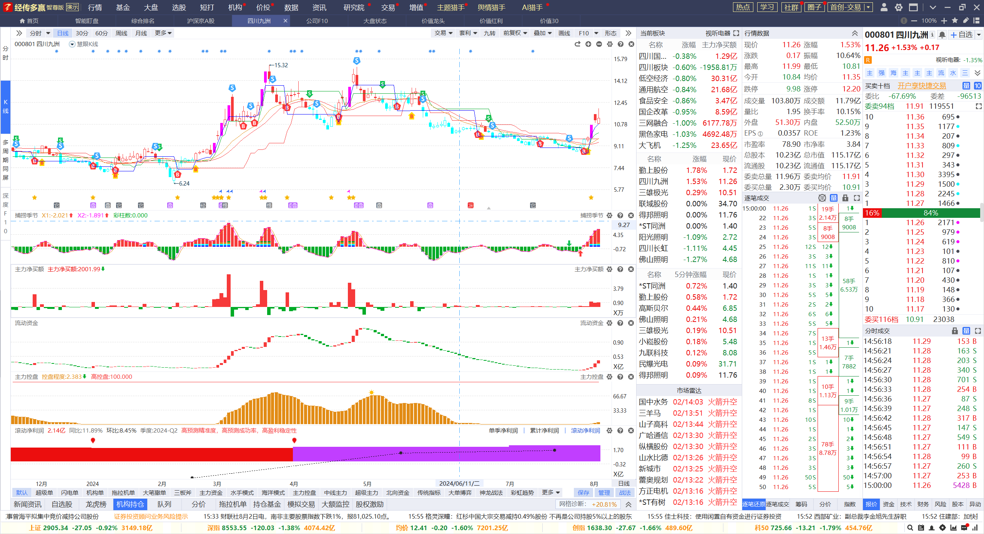
选择大于努力
业绩打底，月线金叉，周线金叉区域
控盘增加，红肥绿瘦，等待下个启动机会
经传多赢投研总监 :杨春虎丨执业编号:A1120619100003 风险提示:观点基于软件数据和理论模型分析，仅供参考，不构成买卖建议，股市有风险，投资需谨慎

Slide 25
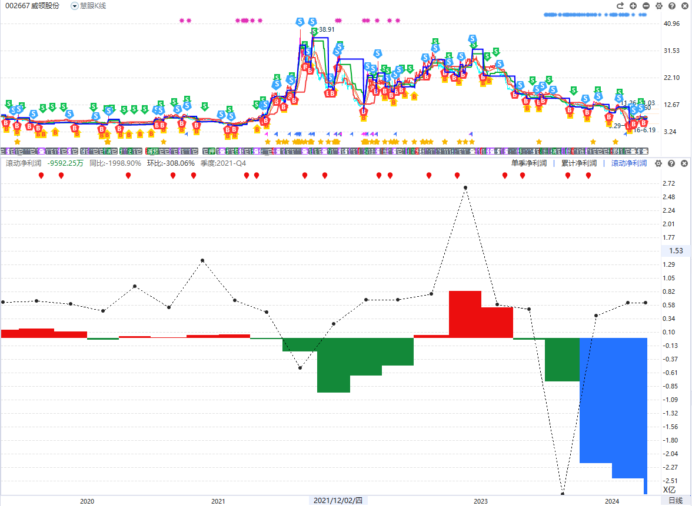
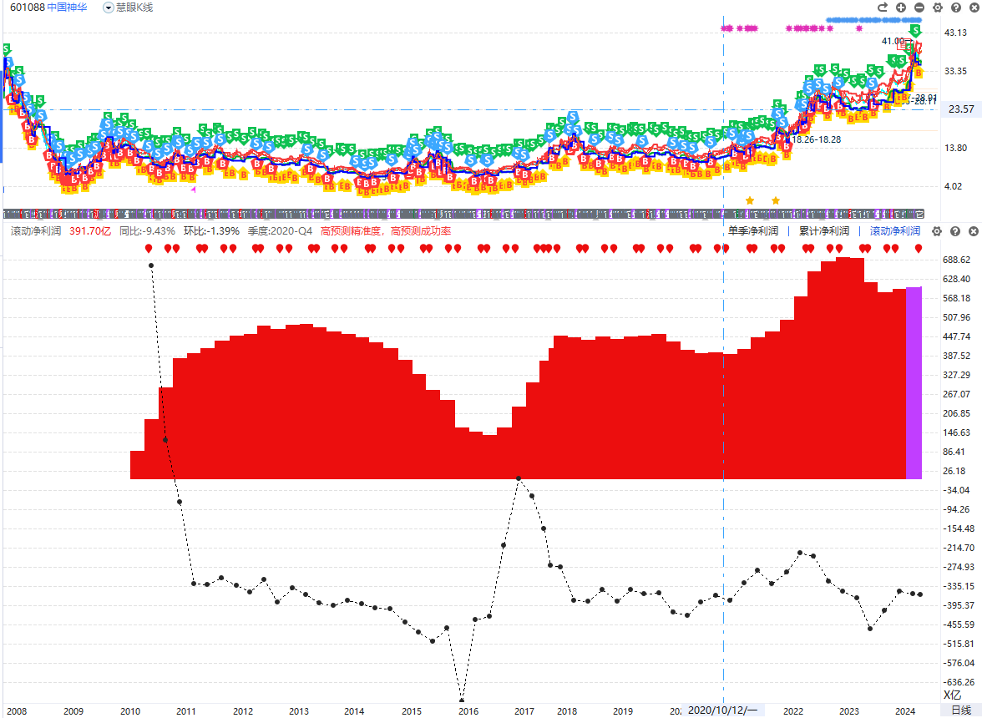
重风控，重配置，跟策略
业绩不稳定，适合短线博弈（少部分仓位），业绩稳定，适合投资（大部分仓位）
风格切换代表的是大资金的切换，热点切换是短线资金的切换
大资金大市值适合稳健，短线热点小市值适合波段
经传多赢投研总监 :杨春虎丨执业编号:A1120619100003 风险提示:观点基于软件数据和理论模型分析，仅供参考，不构成买卖建议，股市有风险，投资需谨慎

Slide 26
